Slide 1
Hospitation
Anna und Ladina

Slide 2
Unser Ablaufschema

Slide 3
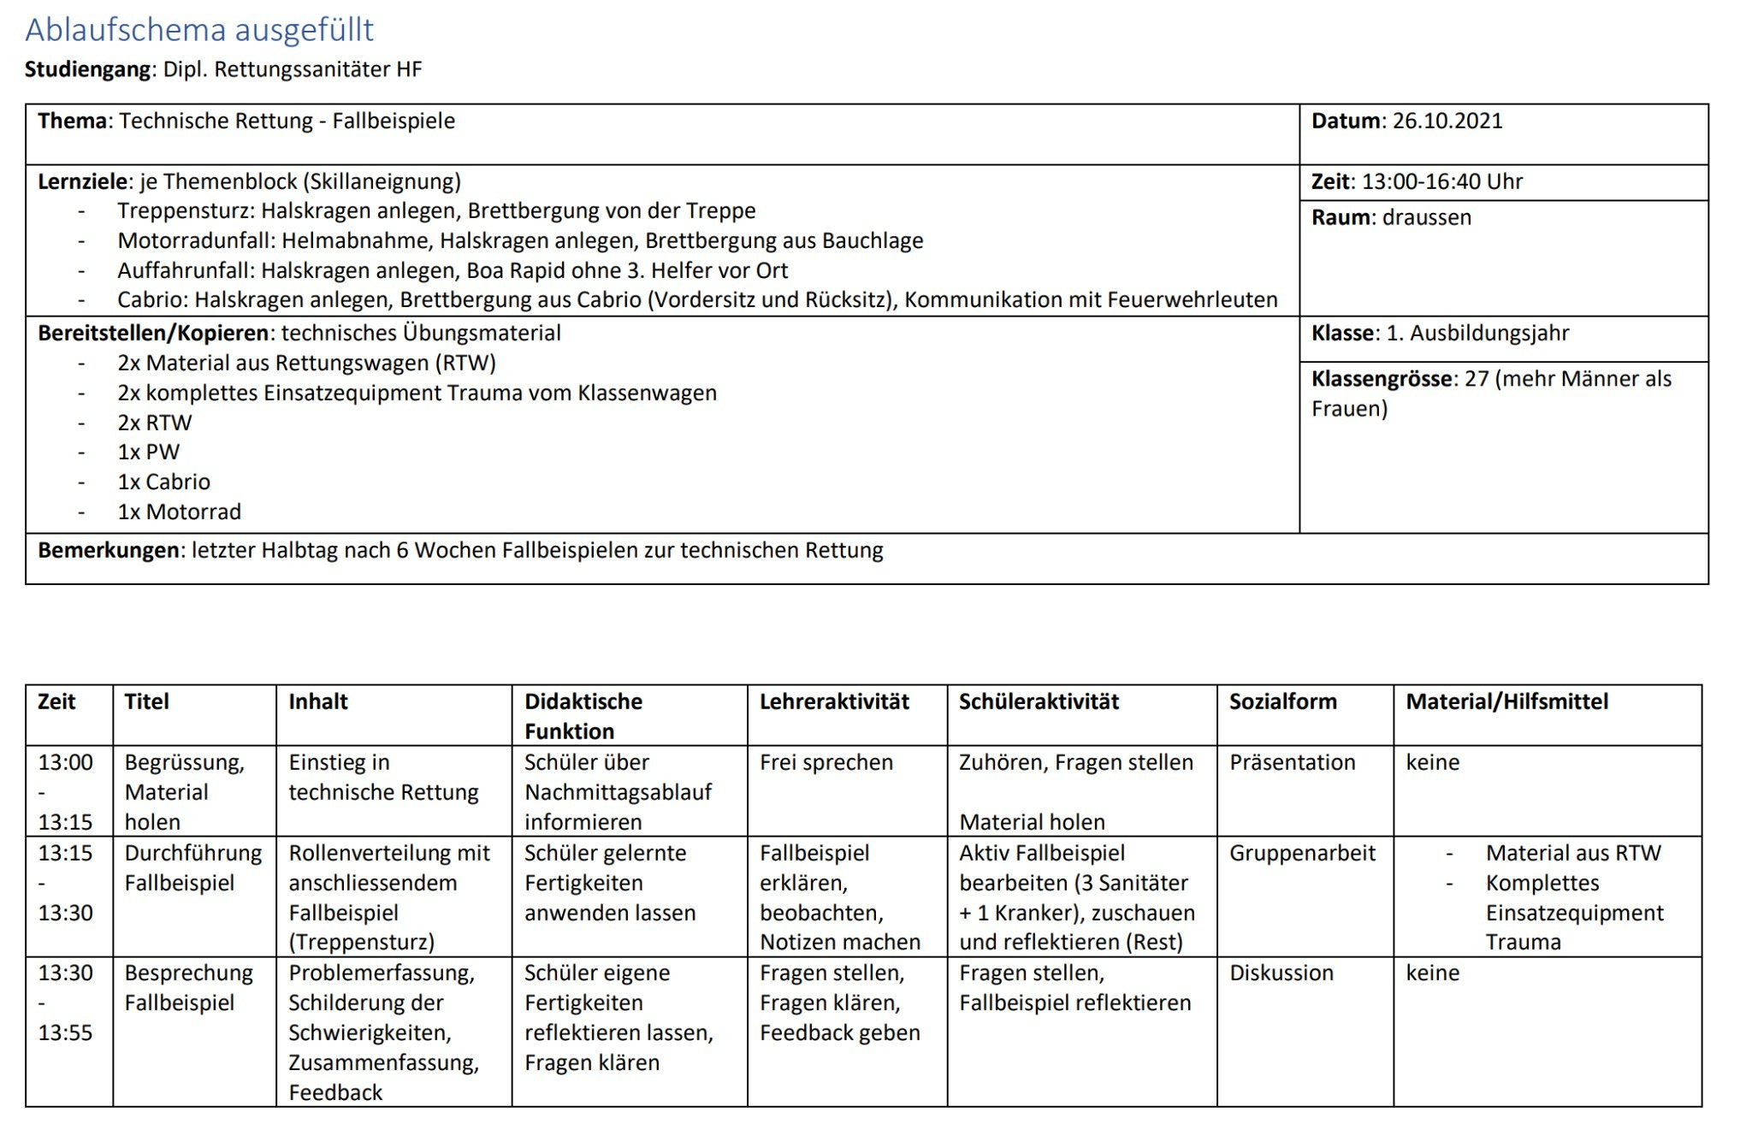
Ausgefülltes Ablaufschema

Slide 4
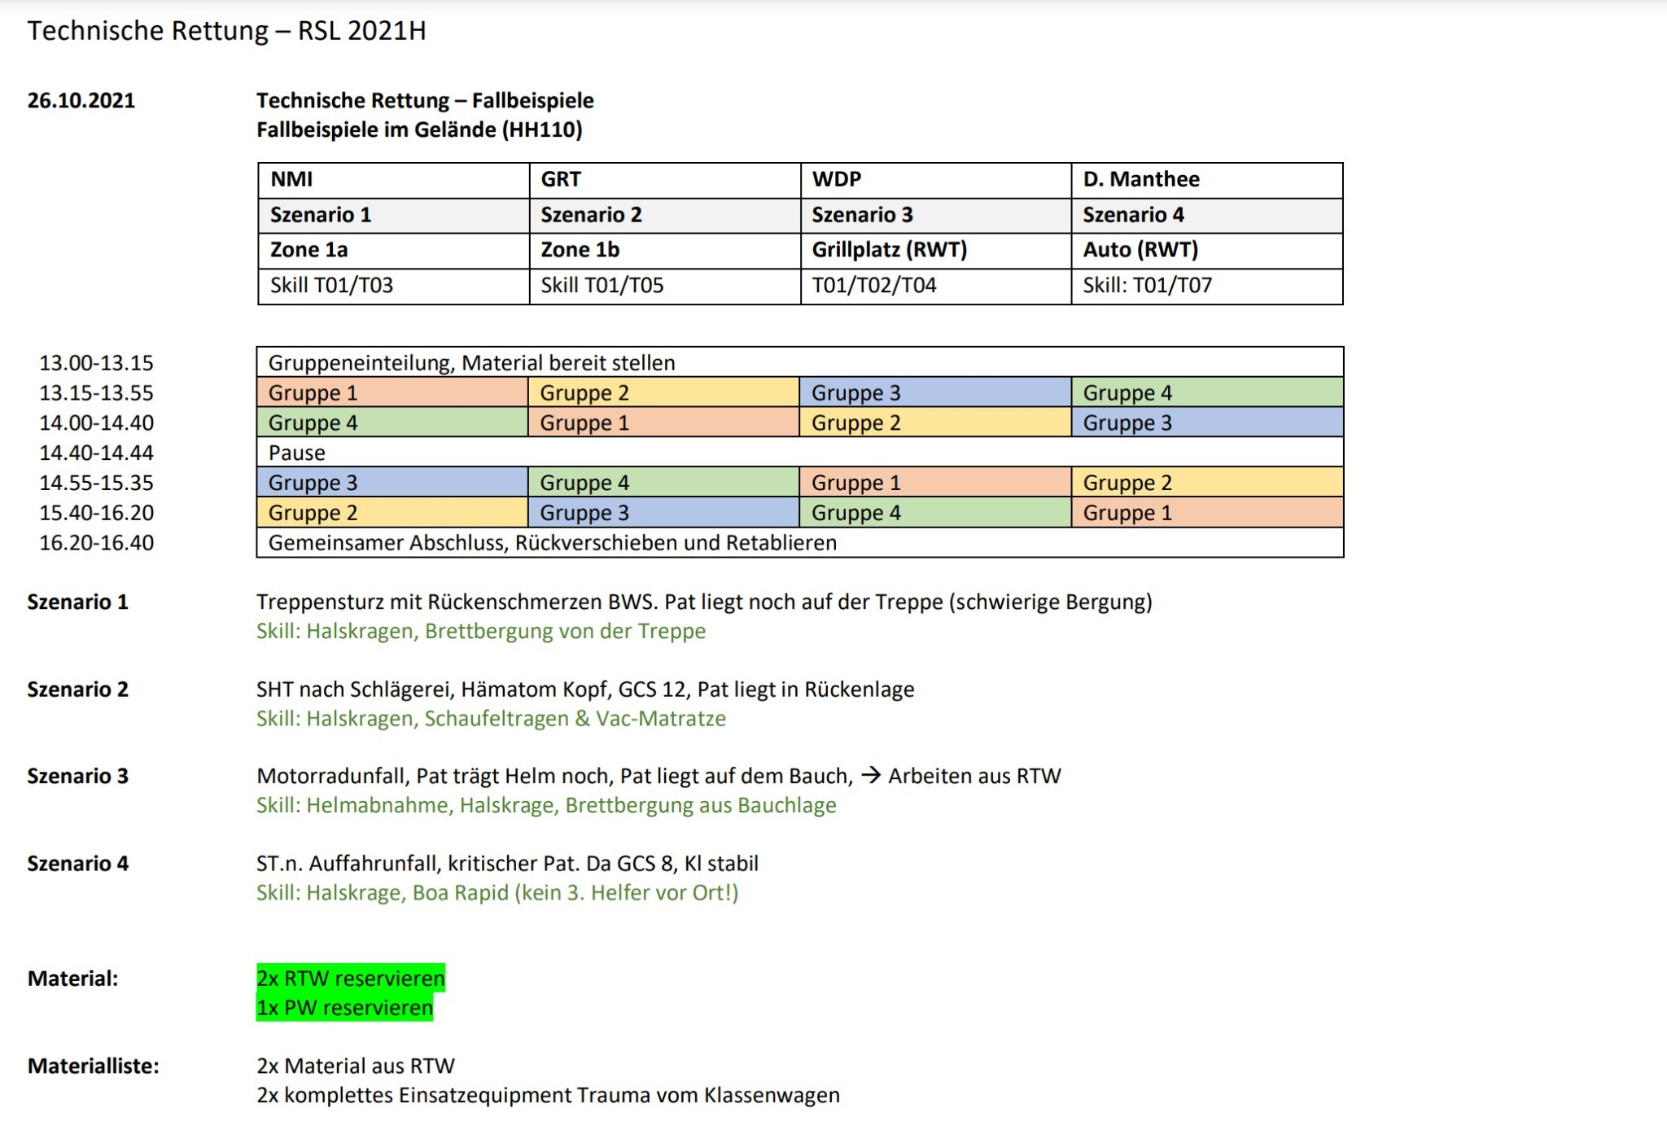
Offizielles Ablaufschema

Slide 5
Einstieg
Kurz gehalten
Gegebenenfalls Vorstellung von Dozierenden
Knappe Schilderung der folgenden Lektion: Praxisblock mit verschiedenen Fallbeispielen
Gruppeneinteilung
Information, welche Gruppe was aus dem Lager holen soll
Kein Advance Organizer

Slide 6
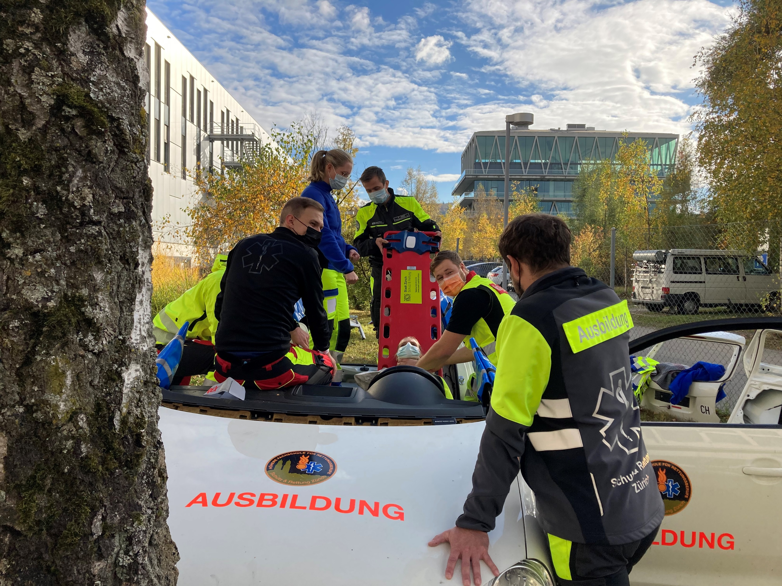
- sehr motiviert - hilfsbereit - wissensdurstig - engagiert
Unser Eindruck von der Schule/Klasse

